Slide 1

L'évolution des normes du commerce équitable
Approche « Risques et résultats »

Slide 2

Approche « Risques et résultats » : une nouvelle façon de hiérarchiser les exigences
Hiérarchisation actuelle des exigences
Une solution unique pour tous
Libre choix
Année 0 | Année 1 | Année 3 | Année de développement 3 | Année de développement 6
Stockage centralisé des matières dangereuses | Stockage des matières dangereuses par les membres | Formation à la manipulation sécuritaire des matières dangereuses | Formation à la lutte intégrée contre les ravageurs | Application responsable des pesticides
Utilisation des conteneurs pour matières dangereuses | Étiquetage des matières dangereuses | Utilisation des équipements de protection individuelle (EPI) | Réduire au minimum l'utilisation d'herbicides | Prévention et gestion des accidents et des déversements
Liste des pesticides (listes rouge, orange et jaune) | Procédure de conformité à la liste des matières dangereuses | Sensibilisation aux risques liés aux matières dangereuses
Interdiction d'utiliser les pesticides de la liste rouge | Zones tampons pour l'application de matières dangereuses | Nettoyage et stockage des conteneurs de matières dangereuses
Conditions d'utilisation des pesticides de la liste orange | Zones tampons pour la pulvérisation aérienne de produits dangereux
Exemple: Lutte contre les ravageurs et utilisation de produits dangereux
2

Slide 3
Approche « Risques et résultats » : hiérarchisation en fonction des niveaux de risque
Les critères sociaux et environnementaux sont classés par ordre de priorité en fonction du niveau de risque auquel est confronté le producteur
  Chaque critère s'applique à un niveau de risque pour le thème concerné
  Les producteurs se conforment aux critères correspondant à leur niveau de risque pour chaque thème
  Les producteurs identifient leur niveau de risque en remplissant une ÉVALUATION DES RISQUES qui comprend :
    Les résultats de la carte des risques Fairtrade, basés sur les données et les recherches les plus récentes.
    Une auto-évaluation permettant d'ajouter des informations sur les risques et d'identifier les groupes les plus touchés.
  Les producteurs peuvent alléger la charge liée à la conformité en fournissant la preuve qu'ils détiennent une autre certification avec des critères similaires en matière d'atténuation des risques.
L'approche « risques et résultats » ne s'applique pas aux critères de gestion et aux critères économiques, car ceux-ci sont toujours requis et ne dépendent pas du contexte.
3

Slide 4
Nouvelle approche du développement continu
Les normes Fairtrade n'utilisent plus d'exigences en matière de développement
  Critères d'amélioration continue
  S'appliquent aux sujets présentant un risque élevé pour les producteurs
  Dans la mesure du possible, les producteurs peuvent toujours choisir parmi les options pertinentes pour faire face au risque spécifique auquel ils doivent remédier
  Sont applicables à partir de la troisième année, ce qui laisse aux producteurs davantage de temps pour mettre en œuvre ces critères
4

Slide 5
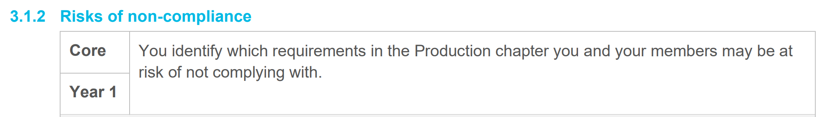
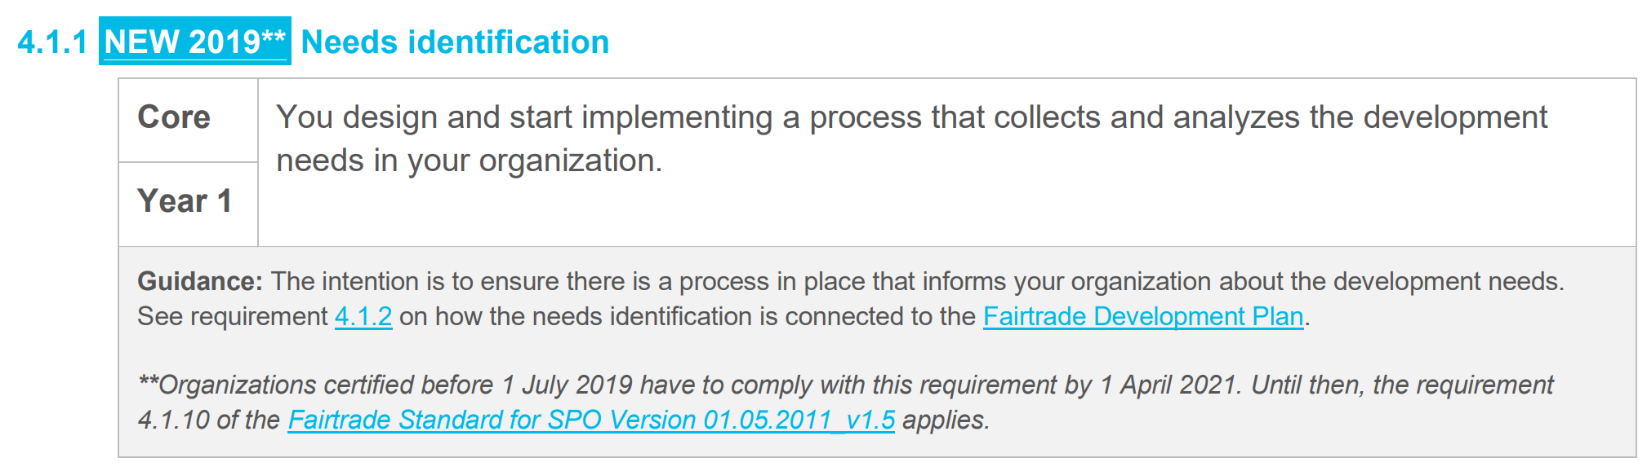
Évaluation des risques et des besoins: s'appuie sur ce que nous faisons actuellement
Risques liés au non-respect des obligations
Vous identifiez les exigences du chapitre Production auxquelles vous et vos collaborateurs risquez de ne pas vous conformer.
2. Systèmes de gestion efficace et de diligence raisonnable
2.2 Évaluation des risques
2.2.1 Évaluation des risques et des besoins
NOUVEAU 2019** Détermination des besoins
Vous concevez et commencez à mettre en œuvre un processus permettant de recenser et d'analyser les besoins en formation au sein de votre organisation.
5

Slide 6
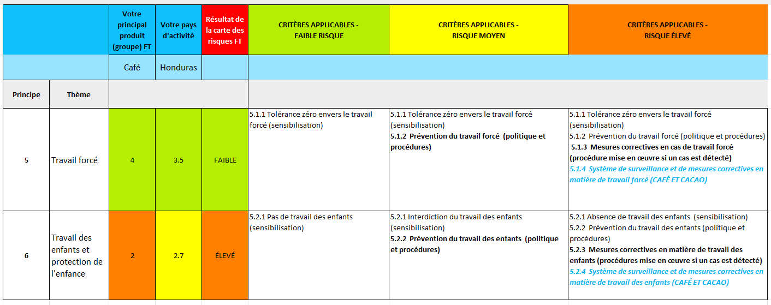

Comment utiliser la carte des risques Fairtrade
Exemple: l'absence de travail forcé et de travail des enfants

Slide 7
Comment l'auto-évaluation est-elle utilisée ?
Exemple: Absence de travail forcé et de travail des enfants
Comment les risques sociaux et environnementaux affectent-ils votre organisation ?
PRINCIPE | THÈME | QUESTION | 1. Cela arrive-t-il parfois ? | 2. Des audits ont-ils identifié ce problème dans les exploitations des membres ? | 3. Quelles sont les personnes ou les groupes les plus touchés ? | NIVEAU DE RISQUE
 |  |  | Oui / Non | Identifier les non-conformités (NC) sur ce sujet lors des audits précédents | Identifier les personnes ou les groupes les plus vulnérables ou les plus susceptibles d'être touchés par cette situation
5 | Travail forcé | Y a-t-il des travailleurs qui pourraient être contraints de travailler parce qu’ils ont des dettes ou ne peuvent pas rentrer chez eux, ou parce que l’employeur détient leurs documents d’identité ? | OUI | Non | Certains travailleurs migrants restent plus longtemps s’ils ont reçu des avances pour se loger | Moyen
 |  | Avez-vous identifié des cas de travail forcé ? | Non | Non | Sans objet
 | Travail des enfants et protection de l'enfance | Avez-vous des sites de production dans des régions où il y a une pénurie de main-d'œuvre et un accès limité à l'éducation ? | Non | Non | NA
 |  | Avez-vous identifié des cas où des enfants de moins de 15 ans ont été employés pour tout type de travail, ou où des enfants de moins de 18 ans ont été engagés dans des travaux dangereux et/ou relevant de l'exploitation ? | Non | Non | NA

Slide 8
Comment l'auto-évaluation est-elle utilisée ?
Exemple: L'absence de travail forcé et de travail des enfants
PRINCIPE | THÈME | QUESTION | 1. Cela se produit-il parfois ? | 2. Des audits ont-ils mis cela en évidence dans les exploitations des membres ? | 3. Quelles sont les personnes ou les groupes les plus touchés ? | NIVEAU DE RISQUE
5 | Travail forcé | Y a-t-il des travailleurs qui pourraient être contraints de travailler parce qu’ils ont des dettes ou ne peuvent pas rentrer chez eux, ou parce que l’employeur détient leurs documents d’identité ? | OUI | Non | Certains travailleurs migrants restent plus longtemps s’ils ont reçu des avances pour se loger | Moyen

Slide 9
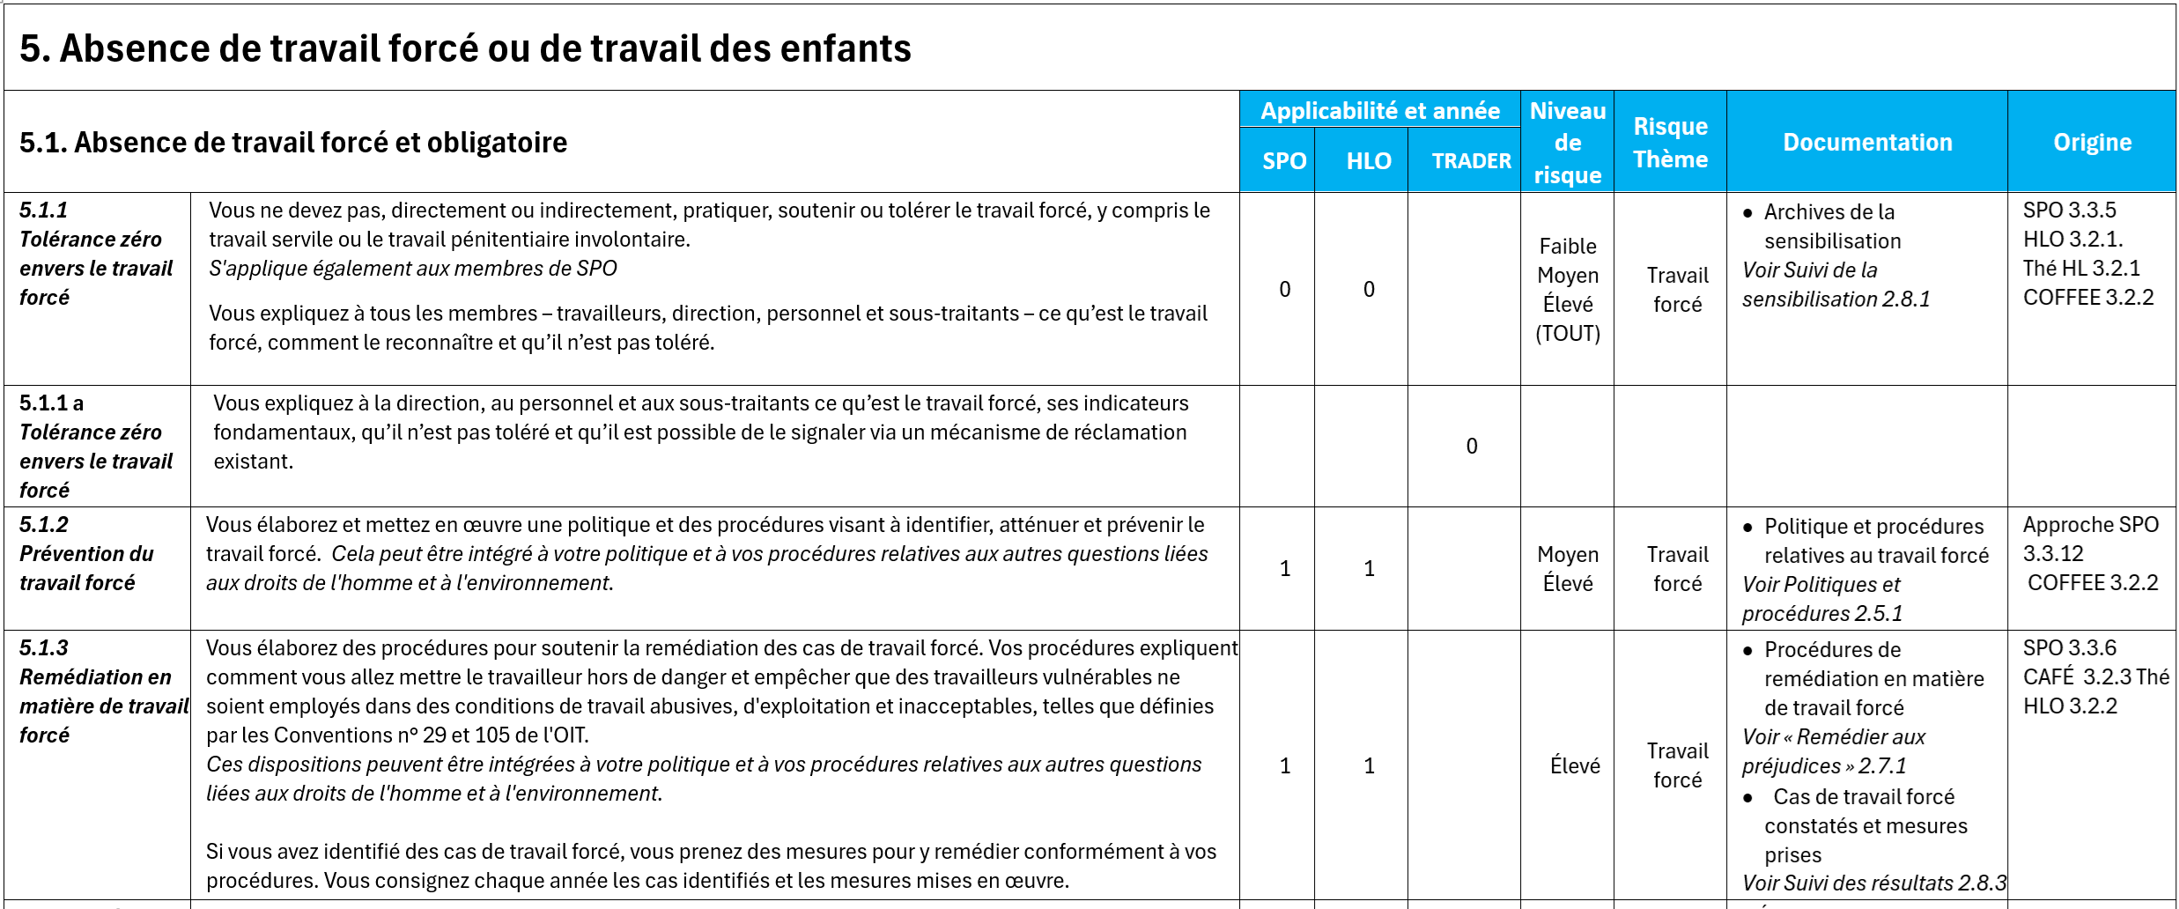
Mettez en œuvre les critères qui s'appliquent à votre niveau de risque
Exemple : l'absence de travail forcé
PRINCIPE | THÈME | QUESTION | 1. Cela se produit-il parfois ? | 2. Cela a-t-il été constaté dans les exploitations de vos membres ? | 3. Quelles sont les personnes ou les groupes les plus touchés ? | NIVEAU DE RISQUE
5 | Travail forcé | Y a-t-il des travailleurs qui pourraient être contraints de travailler parce qu’ils ont des dettes ou ne peuvent pas rentrer chez eux, ou parce que l’employeur détient leurs documents d’identité ? | OUI | Non | Certains travailleurs migrants restent plus longtemps s’ils ont reçu des avances pour se loger | Moyen

Slide 10
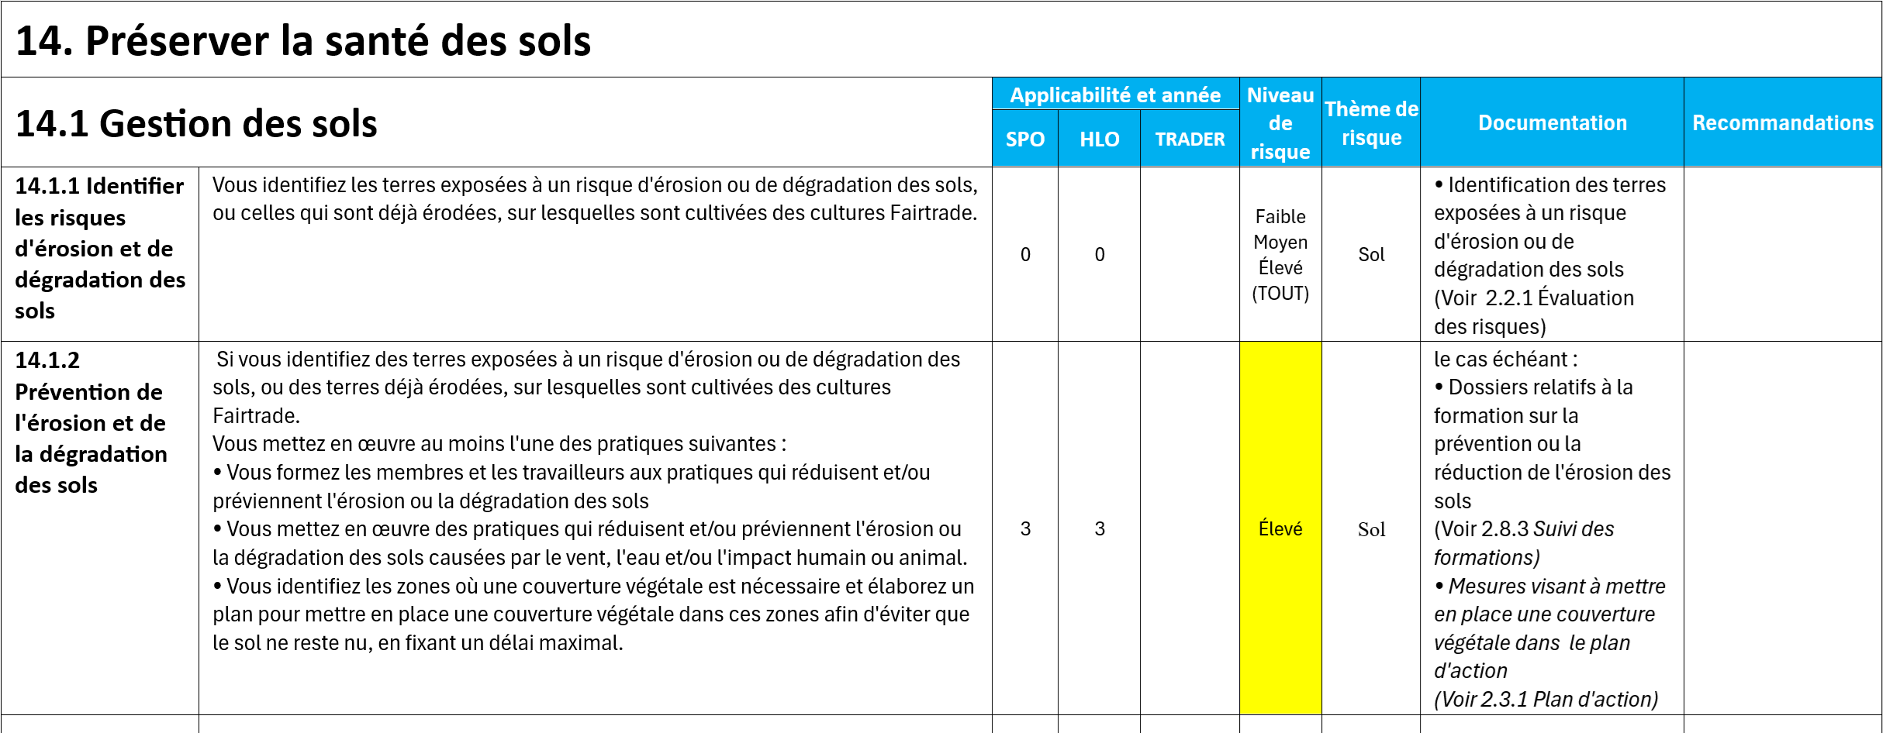
Amélioration continue: options pour traiter les sujets à haut risque
Exemple : Préserver la santé des sols
PRINCIPE | SUJET | QUESTION | 1. Cela arrive-t-il parfois ? | 2. Des audits ont-ils identifié ce problème dans les exploitations des membres ? | 3. Quelles sont les personnes ou les groupes les plus touchés ? | NIVEAU DE RISQUE
14 | Sol | Avez-vous identifié des signes d'érosion ou de dégradation des sols ? | OUI | Non | Certains membres possèdent des champs situés sur des pentes raides où la pluie emporte la terre | Élevé

Slide 11
Cibler la mise en œuvre sur les personnes les plus touchées par le risque
Exemples : travail forcé, gestion des sols
PRINCIPE | THÈME | QUESTION | 1. Cela arrive-t-il parfois ? | 2. Cela a-t-il été constaté dans les exploitations des membres ? | 3. Quelles sont les personnes ou les groupes les plus touchés ? | NIVEAU DE RISQUE
5 | Travail forcé | Y a-t-il des travailleurs qui pourraient être contraints de travailler parce qu’ils ont des dettes ou ne peuvent pas rentrer chez eux, ou parce que l’employeur détient leurs documents d’identité ? | OUI | Non | Certains travailleurs migrants restent plus longtemps s’ils ont reçu des avances pour se loger | Moyen
14 | Sol | Avez-vous constaté des signes d'érosion ou de dégradation des sols ? | OUI | Non | Certains membres possèdent des champs situés sur des pentes raides où la pluie emporte la terre | Élevé
Cibler en priorité la sensibilisation là où le risque est le plus élevé
Cibler en priorité la mise en œuvre de votre politique et de vos procédures là où le risque est le plus élevé
Cibler en priorité le suivi des performances là où le risque est le plus élevé

Slide 12


Les certifications qui présentent un risque moindre
Objectif
  Réduit la duplication des efforts et des audits pour les producteurs détenant plusieurs certifications
  Mécanisme
Il ne s'agit pas d'un système de reconnaissance formel dans lequel d'autres certifications sont acceptées sans avoir été auditées
Fairtrade évaluera un petit nombre de certifications pertinentes par rapport aux critères Fairtrade applicables
FLOCERT examinera les justificatifs (certificat valide, dernier rapport d'audit) afin d'ajuster la portée et la fréquence des audits pour les thèmes concernés
À partir de

Slide 13
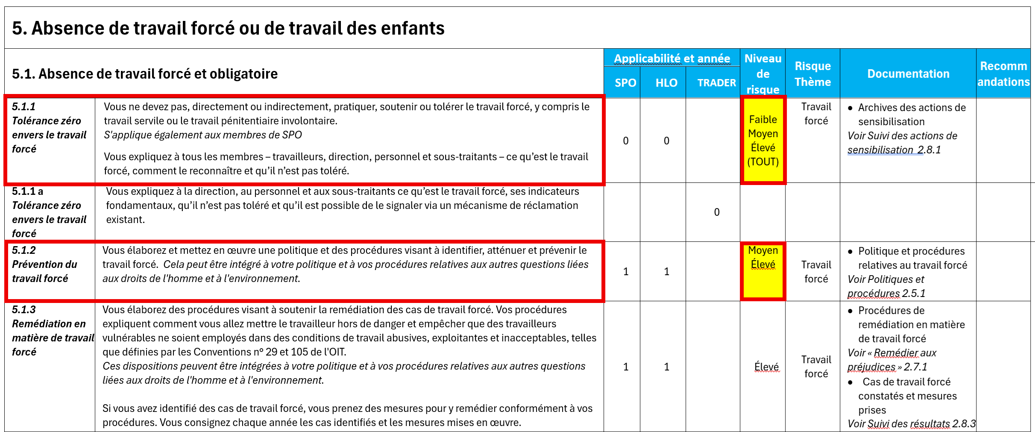
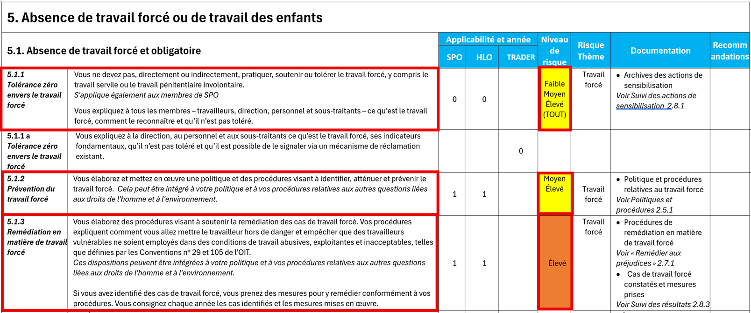
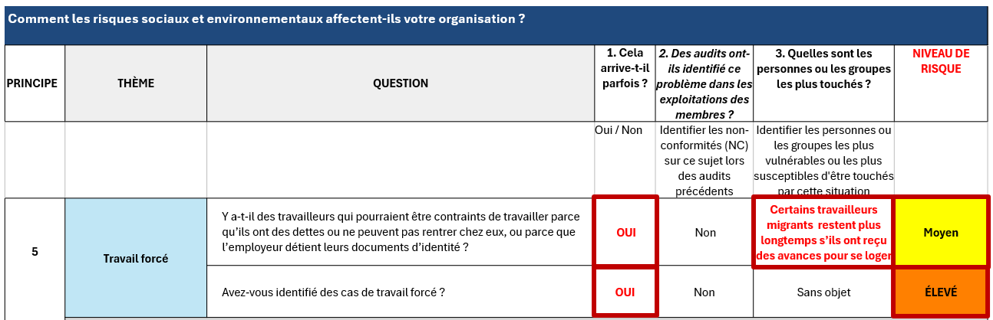
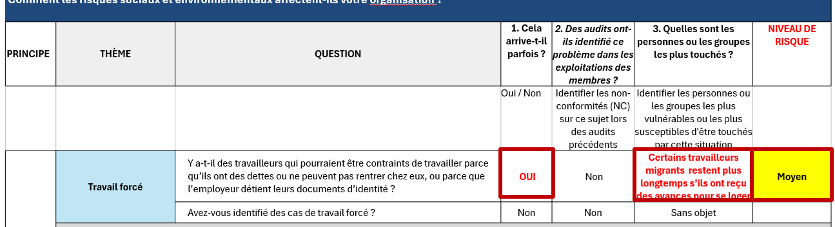
En quoi l'approche axée sur les risques et les résultats influe-t-elle sur l'audit ?
!
Partagez votre évaluation des risques avec l'organisme de certification avant votre audit
Si l'auditeur identifie un risque qui ne figure pas dans votre évaluation des risques, votre niveau de risque peut changer
Respectez les critères pertinents pour le nouveau niveau de risque à certifier
L'auditeur vérifie les critères qui s'appliquent à votre cas

Slide 14

Les cinq étapes clés de l'approche « Risques et résultats »
  1. Identification des risques sur la base de la carte des risques Fairtrade
  2. Auto-évaluation
  3. Certifications permettant de réduire les risques
  4. Mise en œuvre prioritaire des critères sociaux et environnementaux
  5. Lien vers un soutien supplémentaire pour l'atténuation des risques et l'impact
Ensemble complet des critères
Investissements dans la chaîne d'approvisionnement
Risque élevé
Auto-évaluation
Outil d'évaluation des risques Fairtrade
(ou équivalent)
Fournir des preuves d'autres certifications acceptées par FT qui atténuent des
risques
Soutien aux producteurs
Risque moyen
Critères élargis
Carte des risques Fairtrade
Plan d'action
Ajouter des informations; identifier les groupes les plus touchés
Programmes Fairtrade
Faible risque
Critères minimaux
Promotion du commerce équitable
Certification Fairtrade
  Veiller à ce que les mesures prises soient adaptées au niveau de risque par culture et par pays
  Aider les organisations de producteurs à comprendre les risques
  Réduire les efforts et les audits redondants
Allégations Fairtrade
S'appuyer sur les outils de gestion des risques Fairtrade existants: la carte des risques Fairtrade et les outils d'évaluation des risques pour les organisations de producteurs (OP) et les organisations de niveau supérieur (HLO).

Slide 15
Merci !
Questions : standardsevolution@fairtrade.net

